Slide 1

组员：袁秉诚，孔静，石磊

Slide 2
设计目的&背景
狼人杀游戏越来越流行
没有一个很强大的能支持多功能的狼人杀平台
完成作业

Slide 3
游戏介绍
类似于杀人游戏
8-18人参与
语言描述推动的、较量口才和分析判断能力的策略类桌面游戏

Slide 4
游戏规则
两大阵营：狼人-好人（法官）
胜利条件
功能角色：预言家，女巫，猎人
扩展功能：警长，其他功能角色，屠边/屠城

Slide 5
游戏流程
分配身份
夜晚
按角色身份轮流行动
白天
宣布死亡信息，遗言
发言
投票
再次进入夜晚，重复直到一方达成胜利条件

Slide 6
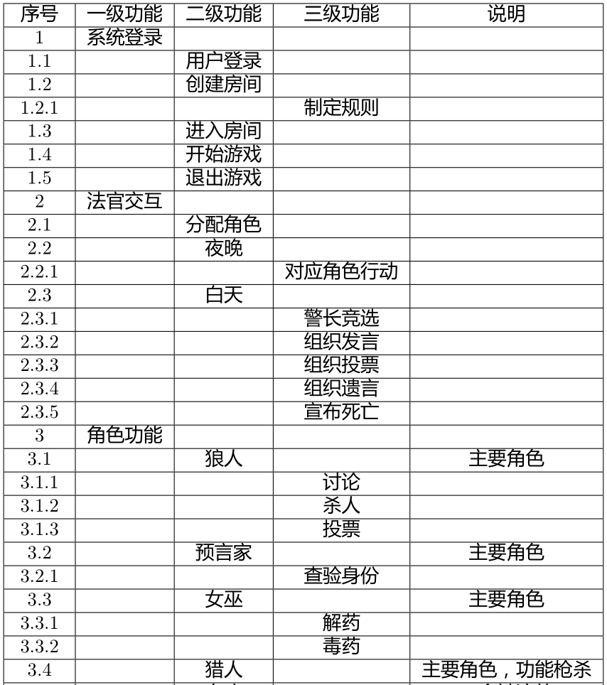
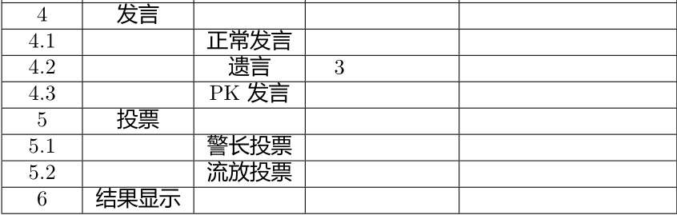
需求分析

Slide 7
系统登录1
用户登录
创建房间
进入房间
退出游戏
制定规则

Slide 8
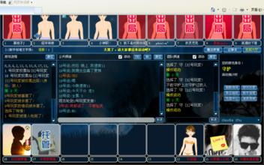
系统登录2
开始游戏（准备）
离开游戏

Slide 9
需求分析

Slide 10
法官交互
分配角色
通知角色行动
组织发言
组织投票
通知死亡信息

Slide 11
需求分析

Slide 12
角色功能
狼人
预言家
女巫
猎人
讨论
投票
验人
解药
毒药
枪杀

Slide 13
需求分析

Slide 14
发言&投票
警长投票
流放投票
警长竞选
遗言
顺序发言
投票
发言

Slide 15
结果显示
显示哪个阵营获得胜利，并回到准备页面（系统登录2）

Slide 16
类

